Slide 1
Erstellen einer Bedienoberfläche für IMSES (Simulation von Applikationen der Gebäudeautomation)
IPA-Präsentation und Demonstration
Autor: Dominik Zgraggen
Revision: 1, 05-Mai-2015

Slide 2
Inhaltsverzeichnis
I | 1. Aufgabenstellung 2. Ausgangslage 3. Vorarbeite
P | 4. Zeitplanung 5. Projektorganisation 6. Projekt-Risiken
E | 7. GUI-Entwurf
R | 8. Umsetzung in Matlab
K | 9. White-Box-Test und Akzeptanztest
A | 10. Fazit

Slide 3
Informieren: Ausgangslage
Notes:
Applikationsfunktionen für Heizungs-, Lüftungs- und Klimakontroller in einem Engineering Tool entwickelt. Es nennt sich CFC Das Testen der Applikationsfunktionen mit echten Controllern und echter Hardware benötigt viel Zeit und kann kostenintensiv sein.

Slide 4
Informieren: Aufgabenstellung
GUI dem Workflow entsprechend konzipieren und entwerfen
Implementierung des GUIs in Matlab
Testen des GUIs: White-Box und Akzeptanztest

Slide 5
Informieren: Vorarbeit
Ziel der Workflow-Analyse:
Wie funktioniert ein Open-Loop-Test mit TsNet?
Was will der Applikationsentwickler?
Erstellung Flussdiagramm des Workflows mit allen Use Cases

Slide 6
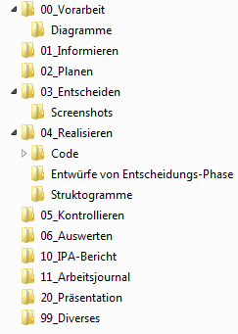
Planung: Projektorganisation
IPERKA
Informieren
Planen
Entscheiden
Realisieren
Kontrollieren
Auswerten
Verwendete Software: MATLAB R2011b + GUIDE (Bestandteil von MATLAB) IMSES HUS Struktogrammer

Slide 7
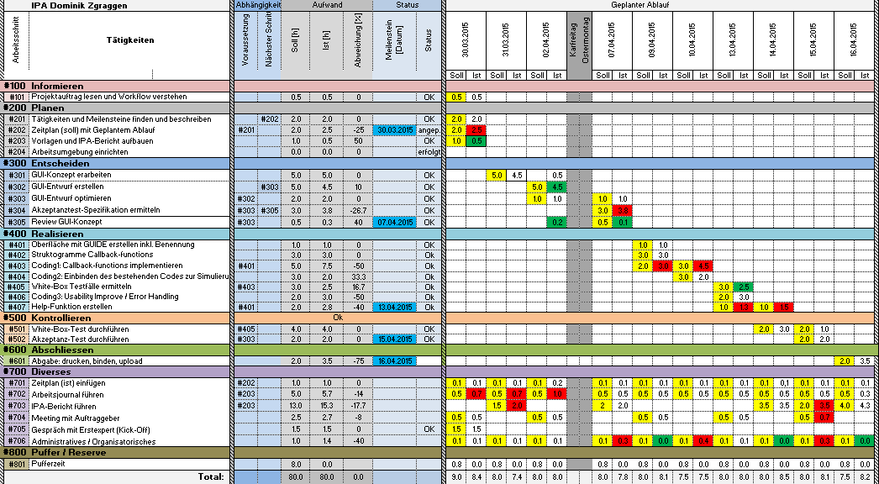
Planung: Zeitplan

Slide 8
Planung: Projekt-Risiken
Matlab-Kenntnisse | Wahrscheinlichkeit: mittel Auswirkungsgrad: schwer
Know-How im Umgang mit Testdaten | Wahrscheinlichkeit: mittel Auswirkungsgrad: leicht
Akzeptanztest eines Applikationsentwicklers | Wahrscheinlichkeit: gering Auswirkungsgrad: leicht
Akzeptanztest schlägt fehl | Wahrscheinlichkeit: mittel Auswirkungsgrad: schwer

Slide 9
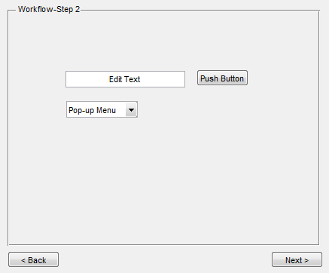
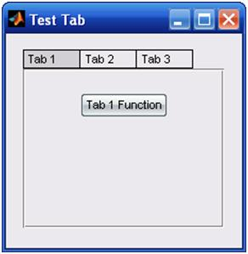
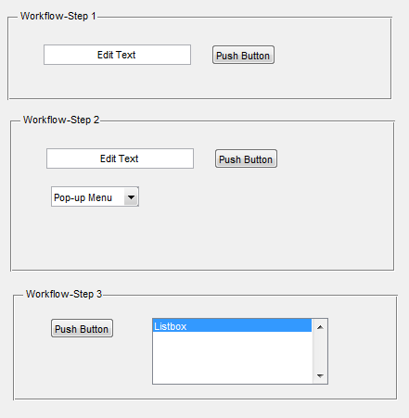
Entscheidung: GUI-Konzept
Möglichkeit 1
Möglichkeit 2
Möglichkeit 3

Slide 10
Entscheiden: Nutzwertanalyse
Kriterium | Gewicht | Möglichkeit 1: mit Buttons |  | Möglichkeit 2: Tabs |  | Möglichkeit 3: Panels
 | (0-100%) | Bewertung | Ergebnis | Bewertung | Ergebnis | Bewertung | Ergebnis
Realisierungs-aufwand | 45% | 3 | 1.35 | 1 | 0.45 | 5 | 2.25
Wenig User-Interaktion | 20% | 1 | 0.2 | 4 | 0.8 | 6 | 1.2
Orientierung/ Übersicht | 35% | 6 | 2.1 | 5 | 1.75 | 2 | 0.7
 | 100% |  | 3.65 |  | 3 |  | 4.15

Slide 11
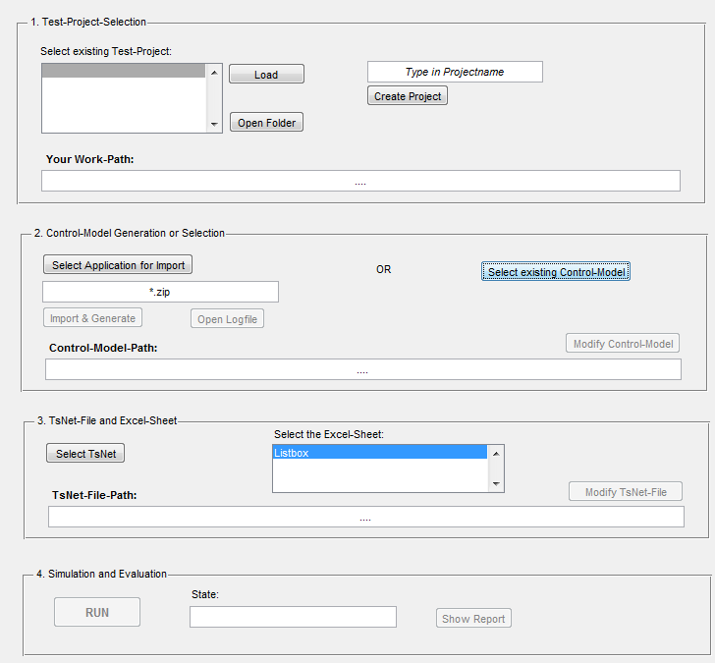
Entscheiden: GUI-Entwurf 1

Slide 12
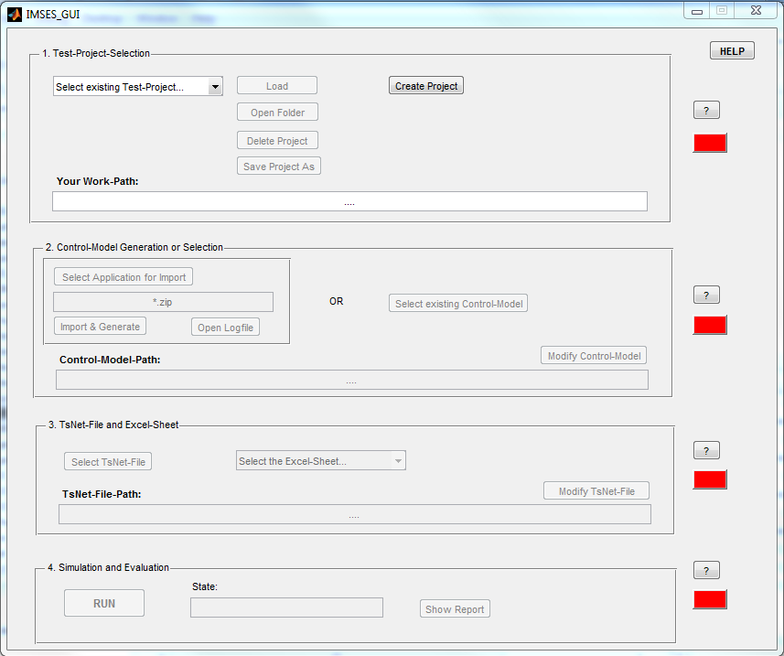
Entscheiden: GUI-Entwurf 2

Slide 13
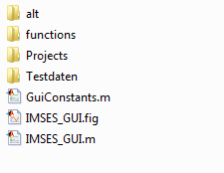
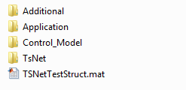
Realisierung: MATLAB
MATLAB Ordnerstruktur
Test-Projekt Ordnerstruktur
IMSES_GUI.m: | Code während IPA entwickelt
IMSES_GUI.fig: | Mit Guide bearbeitet
functions: | Beinhaltet Fremdcode
projects: | Angelegte Test-Projekte

Slide 14
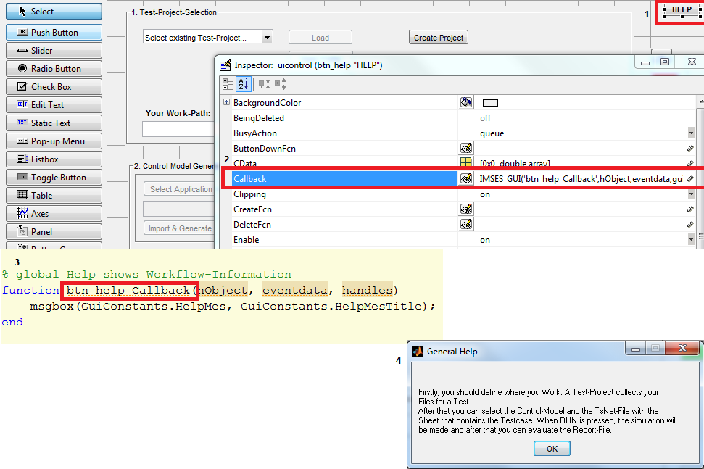
Realisierung: Übersicht

Slide 15
Kontrolle: Umgebung und Ablauf
Standard PC mit Windows 7 Enterprise
MATLAB R2011b (32-Bit) mit IMSES
Testdaten bereits vor IPA erfolgreich verwendet
White-Box-Test
Definition während Realisierung
Ausführen nach Realisierung
4 von 9 Testfällen erforderten Code-Überarbeitung
Akzeptanztest
Definition nach GUI-Entwurf (Entscheidung)
Ausführen durch Toni Kryenbühl
Alle 18 Testfälle haben Erwartungen erfüllt

Slide 16
Fazit
Ergebnis:
GUI erfolgreich getestet (abgenommen)
Stand wie erwartet
Weiterentwicklung steht bevor
Persönliche Erfahrung:
Intensive Einarbeitung in fremde Materie
Zufrieden mit Projektplanung
GUI designen spannende Herausforderung
Code verbesserungsfähig
Testing unterschätzt, keine Methoden
Zielorientiertes Arbeitsverhalten verbessert
Gibt immer etwas zu dokumentieren

Slide 17
Demonstration

Slide 18

Fragen

Slide 19
Vielen Dank für Ihre Aufmerksamkeit!

